Slide 1
Založení nového projektu
Vytvoření a otevření projektového adresáře
Vytvoření souboru main.c
Vytvoření souboru Makefile
Překlad a spuštění

Slide 2
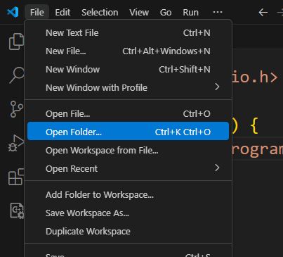
Vytvoření a otevření projektového adresáře
Visual Studio Code → File → Open Folder

Slide 3
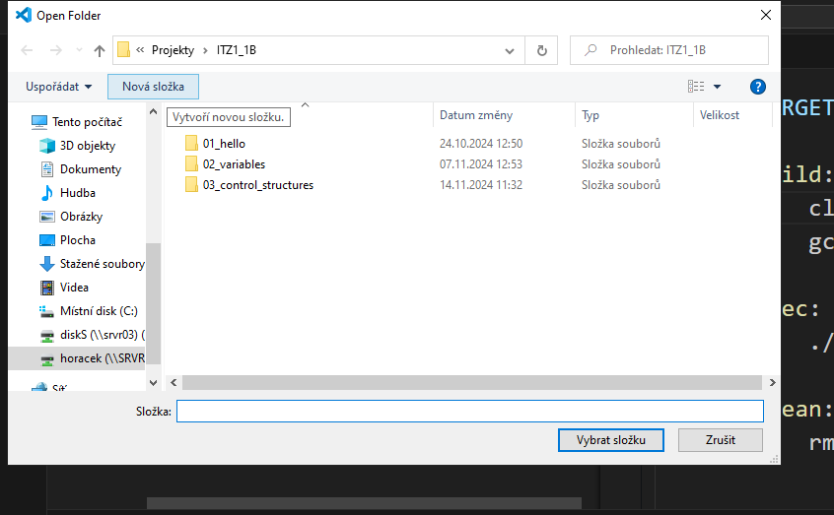
Vytvoření a otevření projektového adresáře
Visual Studio Code → File → Open Folder→ Nová Složka → Vybrat Složku

Slide 4
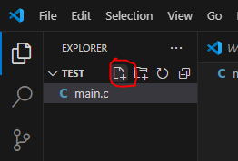
Vytvoření souboru main.c
V levém horním rohu v záložce Explorer je přehled projektového adresáře. Po najetí kurzorem na název adresáře se zobrazí ikony pro vytvoření nového adresáře a nového souboru

Slide 5
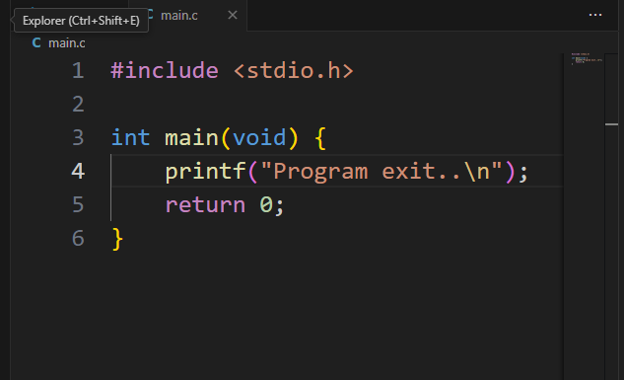
Vytvoření souboru main.c
Do nového souboru, který se pojmenuje main.c se napíše tzv. Hello world program, který tvoří základní kostru libovolného programu.

Slide 6
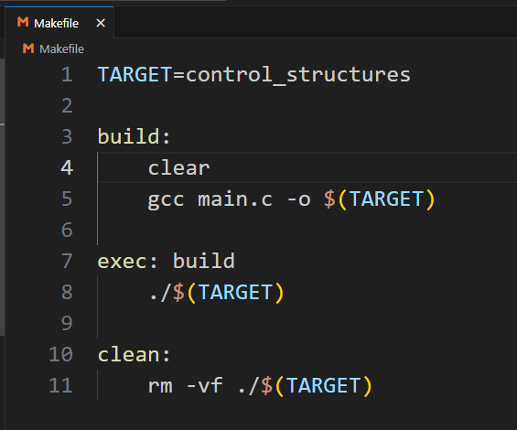
Vytvoření souboru Makefile
Stejně jako soubor main.c je třeba vytvořit soubor Makefile, který obsahuje překladová pravidla, aby se vytvořil jednotný způsob překladu projektů nehledě na jejich vnitřní organizaci. Standardně zde budou tři překladová pravidla. Tělo každého pravidla musí být odsazeno od kraje pomocí klávey Tab.

Slide 7
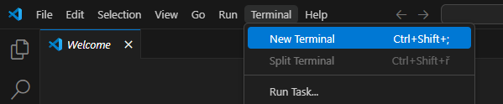
Překlad a spuštění
Jakmile je projekt založení, je třeba vše uložit pomocí klávesové zkratky ctrl+s.
Pro překlad a spuštění je nejprve potřeba otevřít terminál, který je možné otevřít z menu: Terminal → New Terminal

Slide 8
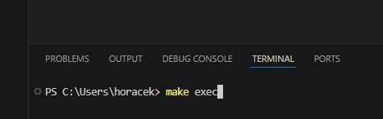
Překlad a spuštění
Pro překlad a spuštění projektu je využíván program make, kterému je předán název překladového pravidla, které má spustit:
make build – překlad projektu
make exec – překlad projektu + spuštění výsledku
make clean – vyčištění projektového adresáře od nepotřebných souborů
(Příkaz se spustí klávesou enter)

